Slide 1
LAHINGUVALVE SEADUSEELNÕU (907 SE)
Kaitseväe korralduse seaduse muutmise ja sellega seonduvalt teiste seaduste muutmise seadus (lahinguvalve) 907 SE
Hanno Pevkur
kaitseminister
Ettekanne Riigikogu riigikaitsekomisjonile
11.05.2026
Kaitseväe korralduse seaduse muutmise ja sellega seonduvalt teiste seaduste muutmise seadus (lahinguvalve) 907 SE
1

Slide 2
Miks eelnõu on vajalik?
Eelnõu loob õigusliku raami praktilisemale teenistusele ja kiiremale valmisolekule
Keskne eesmärk: kiirendada ja suurendada Kaitseväe valmisolekut reageerida lühikese etteteatamisega kõrgendatud ohule või ründele.
l
Eelnõuga:
luuakse lahinguvalve õiguslik raamistik
täpsustatakse ajateenijate ja reservväelasteteenistusülesandeid ning piiratud volitusi
täpsustatakse Kaitseliidu kaasamist Kaitseväe ülesannete ja tegevuste täitmisse
muudetakse toitlustuse ja hüvitiste kord paindlikumaks ja õigusselgemaks
Seaduseelnõu jõustumine
on kavandatud
1. jaanuaril 2027.
Kaitseväe korralduse seaduse muutmise ja sellega seonduvalt teiste seaduste muutmise seadus (lahinguvalve)
2

Slide 3
12-kuuline ajateenistus ja praktilisem väljaõpe
Ühtne mudel annab aja nii väljaõppeks kui praktiliseks valmisolekuks
2027. aastast: 4100 kutsealusele ühtne 12-kuuline ajateenistus (kutsutakse kahel korral aastas: veebruaris ja augustis)
I PA: üld- ja erialaväljaõpe
II PA: kollektiivne väljaõpe ja teenistusülesanded
• sõduri baasoskused
• erialaväljaõpe ja uued võimed
• relvasüsteemide kasutamise eeldused
• jätkuväljaõpe, allüksuse kursus ja koostegevusõpe
• valmisoleku ja oskuste kinnistamine
+ lahinguvalvega seotud teenistusülesanded
Ei pikenda 12-kuulist mudelit Tegevused täiendavad väljaõppetsüklit, ei pikenda teenistusaega.
Ülesanne sõltub väljaõppest Ülesandeid saab anda üksnes vajaliku ettevalmistuse ja korralduse olemasolul.
Ülesanne ei asenda väljaõpet Teenistusülesannete täitmine toimub jätkuva kollektiivse väljaõppetsükli loomuliku osana.
Kaitseväe korralduse seaduse muutmise ja sellega seonduvalt teiste seaduste muutmise seadus (lahinguvalve) 907 SE
3

Slide 4
Lahinguvalve: mõiste ja piirid
Kaitseväe rahuaja alaline tegevus, mitte eraldiseisev operatsioon
Rahuaja tegevus, millega tagatakse Kaitseväe üksuste valmisolek ja võimekus reageerida kõrgendatud ohule või ründele.
✓
✓
Mida see tähendab?
⊘
Mida see ei tähenda?
☷
Kes otsustab?
• seire, juhtimise ja valmiduse järjepidevus;
• ajateenijate ja reservväelaste kaasamine üldise kaitsevalmiduse tagamisse;
• võimekus täita valmisolekuülesandeid lühikese etteteatamisega.
• ei ole üldine, piiramatu KV tegutsemisalus;
• ei asenda eraldiseisvat sõjalist operatsiooni;
• ei luba tegutseda väljaspool seadust.
• piirarvu, ajateenijiatele ja reservväelastele, kes saavad teenistusülesande, millega võivad kaasneda avaliku võimu volitused, otsustab minister.
• korraldamise otsustab KVJ;
• tegevus käsuliinis ja seaduse alusel;
Lahinguvalve raames täidetakse üksnes seaduses nimetatud Kaitseväe ülesandeid.
Kaitseväe korralduse seaduse muutmise ja sellega seonduvalt teiste seaduste muutmise seadus (lahinguvalve) 907 SE
4

Slide 5
Lahinguvalve raames täidetavad ülesanded
Valmisolek ja reageerimine seaduses piiritletud ülesannete raames
1
Riigi sõjaline kaitsmine
2
Sõjaliseks kaitseks valmistumine
Õhuruumi ja merepiiri valve
2
3
3
Rahuajal kõrgendatud ohu või ründe tõrjumine seaduses sätestatud alustel ja korras.
Üksuste, võimete ja valmiduse hoidmine ning ettevalmistavad tegevused kiireks reageerimiseks.
Eesti õhuruumi ja merepiiri valvamine ja kaitse, sh vajaduse korral kiire reageerimine.
4
Merealal ohu tõrjumine
Ründe ja piiriületuse tõkestamine
+
Edasilükkamatu pädevus
4
5
5
+
Elutähtsat taristut, riigikaitseobjekti, sadamat või rajatist ähvardava ohu ennetamine ja tõrjumine.
Riigikaitseobjektivastase ründe ning riigipiiri või ajutise kontrolljoone ebaseadusliku ületamise ennetamine ja tõkestamine.
Kui PPA ei saa tõrjuda vahetut ohtu Eesti merealal või väikesaarel; KV tegutseb kuni PPA üle võtab.
Üksnes vajaliku väljaõppe olemasolul ning tegevväelasest ülema korraldusel ja vastutusel.
Kaitseväe korralduse seaduse muutmise ja sellega seonduvalt teiste seaduste muutmise seadus (lahinguvalve) 907 SE
5

Slide 6
Keda saab lahinguvalvesse kaasata?
Ajateenijad ja reservväelased ainult vajaliku väljaõppe olemasolul
Ajateenija
Reservväelane
Tegevväelane
• baasõppe ajal toetavad ülesanded
• koostööõppe ajal lisaks jäktuõppes osalemisele lahinguvalve tegevused
• relva või erimeetme kasutamine üksnes ülesande ja väljaõppe piires
• juhtimine ja korralduste andmine
• olukorra hindamine ja vastutus
• väljaõppe, järelevalve ja professionaalse käsuliini tagamine
• võib täita õppekogunemisel või LÕKil lahinguvalvega seotud ülesandeid
• relva või erimeetme kasutamine üksnes ülesande ja väljaõppe piires (vajaduse korral ÕK/LÕK alguses täiendõpe)
Kaitsemehhanismid
1. Vajalik väljaõpe eelduseks esmane sõjaväeline ja ülesande täitmiseks vajalik täiendõpe
2. Selge käsk eelduseks on tegevväelasest ülema korraldus ja vastutus
3. Ülesannete piiratus üksnes seaduses sätestatud ülesannete täitmiseks ja ulatuses
4. Kaitseväelaste piirarv piirarv nende kohta, kes saavad saada sellise teenistusülesande, millega võivad kaasneda avaliku võimu volitused
Kaitseväe korralduse seaduse muutmise ja sellega seonduvalt teiste seaduste muutmise seadus (lahinguvalve) 907 SE
6

Slide 7
Jõu kasutamine, vahetu sund, erimeetmed ja erivahendid
Ajateenijate ja reservväelaste volituste suurim sisuline muudatus
Aja- ja reservteenistuses lahinguvalve teenistusülesandega võib kaasneda piiratud avaliku võimu volitus.
1. JÕU KASUTAMINE
2. VAHETU SUND
3. Erimeetmed ja -vahendid
Riigi sõjalise kaitse või seaduses nimetatud ülesande täitmisel
Füüsiline jõud, erivahend ja relv
KV julgeolekuala, selle vahetu lähedus ja KV laeva ohutusala
Jõudu võib kasutada üksnes seaduses sätestatud alusel ja korras, konkreetse lahinguvalve ülesande täitmiseks ning tegevväelasest ülema korraldusel ja vastutusel.
Vahetut sundi võib kasutada ainult juhul, kui see on konkreetse erimeetme tagamiseks vajalik, proportsionaalne ja seaduses lubatud.
Võib hõlmata näiteks isiku või sõiduki peatamist, alalt lahkuma kohustamist, sõiduki sundpeatamist ning mehitamata õhu- või veesõidukist lähtuva ohu tõrjumist.
KOLM PÕHITINGIMUST
Seaduslik alus
Vajalik väljaõpe
Ülema vastutus
volitus tuleneb konkreetsest sättest, mitte üldisest valmisolekust
ülesande saab anda ainult ettevalmistuse ulatuses
tegevväelasest ülem hindab olukorda, annab korralduse ja vastutab
Kaitseväe korralduse seaduse muutmise ja sellega seonduvalt teiste seaduste muutmise seadus (lahinguvalve) 907 SE
7

Slide 8
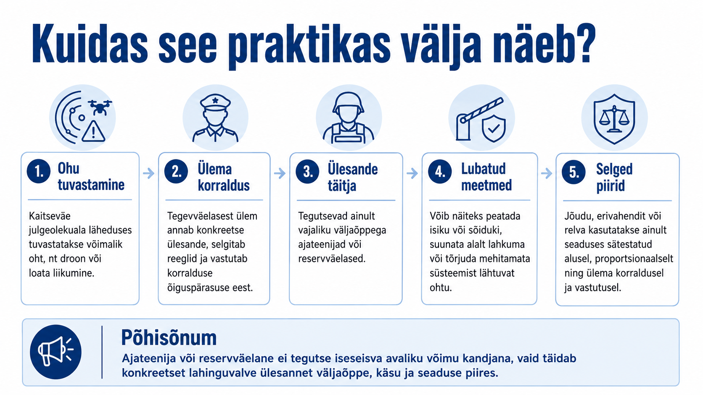
Kuidas see praktikas välja näeb?
Näited ülesannetest, mis sõltuvad väljaõppest ja olukorrast
NÄIDE:
Kaitseväe korralduse seaduse muutmise ja sellega seonduvalt teiste seaduste muutmise seadus (lahinguvalve) 907 SE
8

Slide 9
Muud olulised muudatused
Eelnõu toetab lahinguvalvet ka teenistuskorralduse, Kaitseliidu kaasamise ja hüvitiste paindlikkuse kaudu
1. Tegevväelaste töö- ja puhkeaeg
tegevuses osalemiseks laiendatakse töö- ja puhkeaja erandeid; säilib minimaalne puhkeaeg
2. Kaitseliidu kaasamine
Kaitseliitu võib nõusolekul kaasata KV ülesannete täitmisse ja nende ülesannetega seotud tegevustesse
3. Toitlustus ja toiduraha
paindlikum toitlustuse tagamine; kui tavapärane toitlustamine ei ole võimalik, siis võimalus maksta toiduraha ette
4. Hüvitiste tulumaks
kaitseväeteenistuskohustuse täitmisega seotud sõidu- ja toidukulude hüvitised vabastatakse tulumaksust
5. Õigusselgus ja halduskoormus
väheneb kuludokumentide kogumise ja kontrollimise vajadus; paraneb menetluse lihtsus
Kaitseväe korralduse seaduse muutmise ja sellega seonduvalt teiste seaduste muutmise seadus (lahinguvalve) 907 SE
9

Slide 10
Aitäh!
Kaitseväe korralduse seaduse muutmise ja sellega seonduvalt teiste seaduste muutmise seadus (lahinguvalve) 907 SE
10

